Slide 1
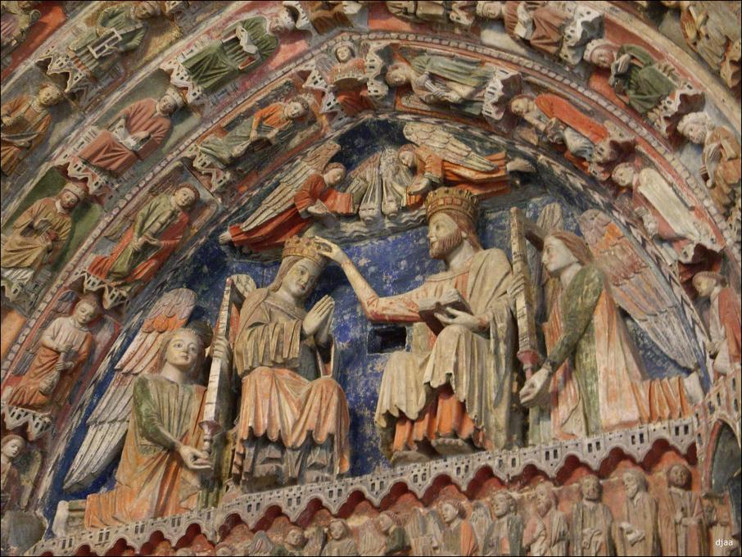
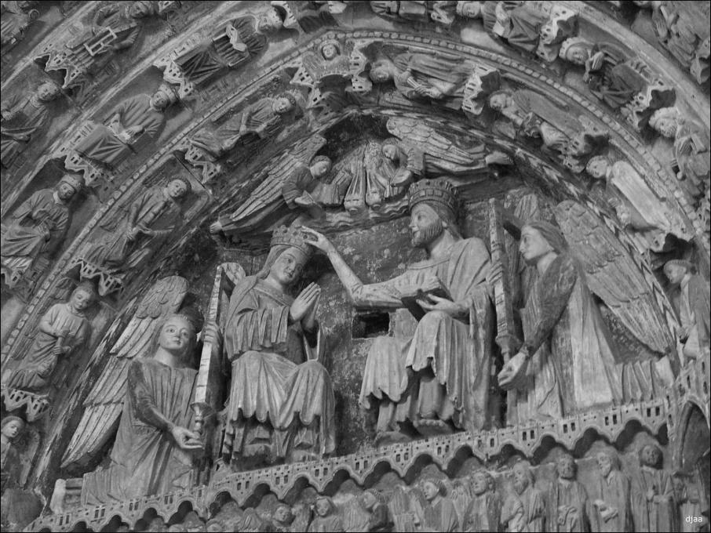
Asunción De la virgen María

Slide 2
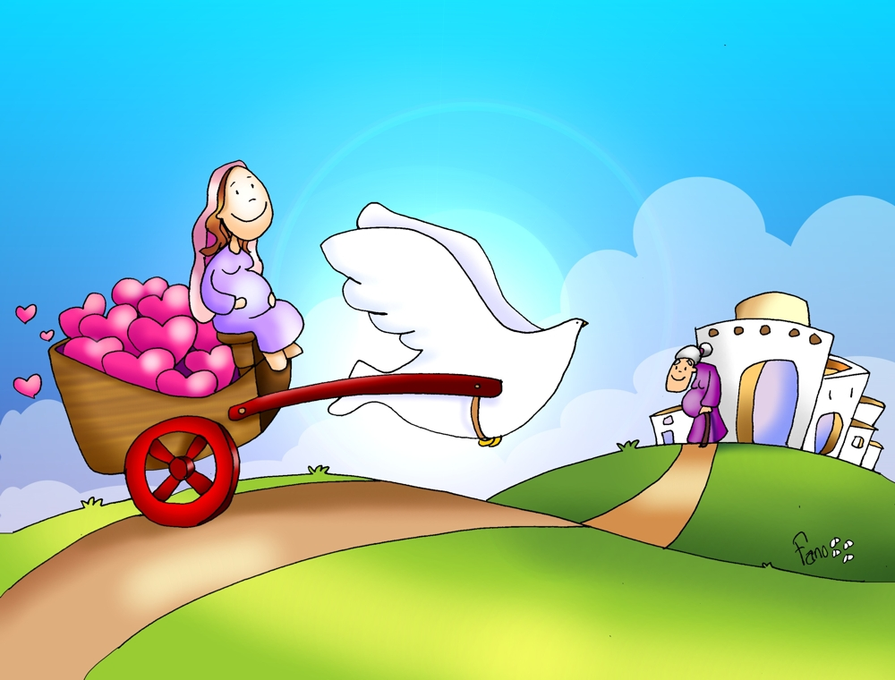
En aquellos días, María
se puso en camino y fue aprisa
a la montaña a un pueblo de Judá; entró en casa de Zacarías
y saludó a Isabel.
En cuanto Isabel oyó el saludo
de María, saltó la criatura
en su vientre.
Se llenó Isabel del Espíritu Santo y dijo a voz en grito:
En aquellos días,
María se puso en camino
y fue aprisa a la montaña a un pueblo de Judá.

Slide 3
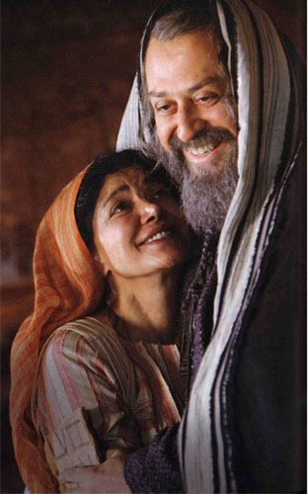
Entró en casa de Zacarías
y saludó a Isabel.
En cuanto Isabel oyó
el saludo de María,
saltó la criatura en su vientre.
Se llenó Isabel
del Espíritu Santo
y dijo a voz en grito:

Slide 4
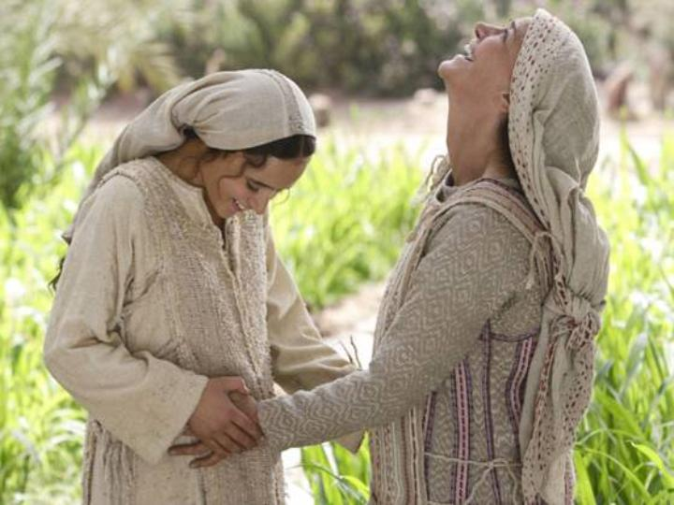
¡Bendita tú entre las mujeres
y bendito el fruto de tu vientre!
¿Quién soy yo para que me visite
la madre de mi Señor?

Slide 5
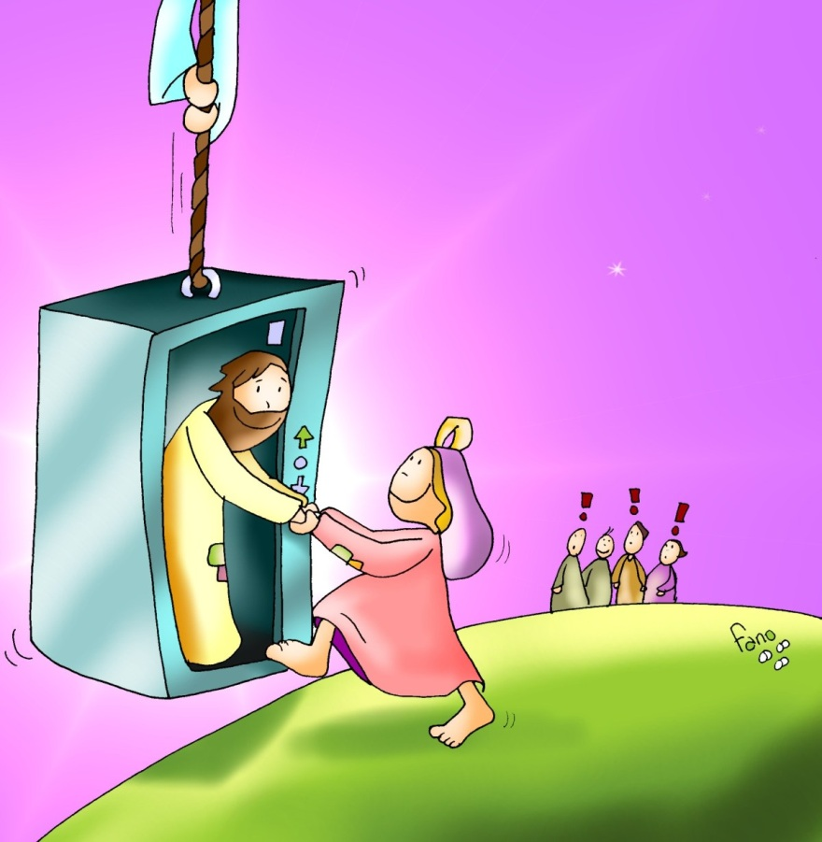
¡Dichosa tú que has creído
porque lo que te ha dicho el Señor
se cumplirá!

Slide 6
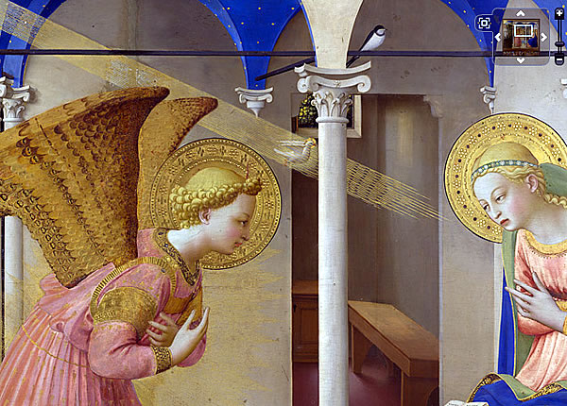
Proclama mi alma la grandeza del Señor,
se alegra mi espíritu en Dios, mi Salvador,
porque ha mirado
la humillación de su esclava. [Lc 2, 39-48]

Slide 7
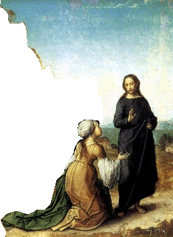
Pasamos al evangelio del domingo
en el que una mujer
cananea de raza,
de cultura
y de religión
se acerca a Jesús con una súplica
típica de una persona creyente.
El diálogo de Jesús con ella
es una auténtica catequesis
sobre la fe y la oración.

Slide 8
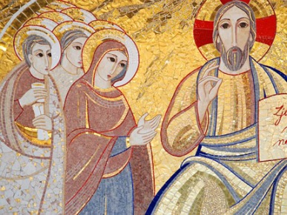
Domingo 20º Tiempo Ordinario – Ciclo A
Jesús salió y se fue al país de Tiro y Sidón.
Entonces una mujer cananea se puso a gritarle:
«¡Ten compasión de mí, Señor, hijo de David!
Mi hija tiene un demonio malo».

Slide 9
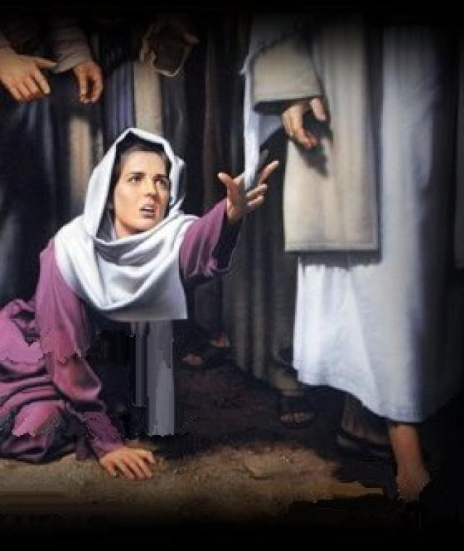
Él no respondió nada.
Entonces sus discípulos le dijeron:
« Atiéndela,
que viene detrás gritando».
«Sólo me han enviado
a las ovejas descarriadas
de la casa de Israel. ­
Y no está bien echar a los perros
el pan de los hijos».
Él les contestó:

Slide 10
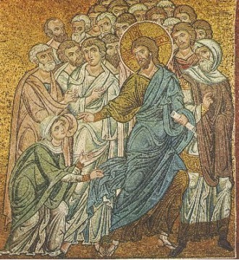
Ella los alcanzó,
se postró ante Jesús
y le dijo:
«¡Señor, socórreme!
(Mt 15, 21-28)

Slide 11
Las reticencias de Jesús hacia la mujer cananea
nos muestran que no siempre las fronteras sociales marcan los límites entre la creencia y la increencia.
Sus discípulos (nosotros)
hemos de ser los primeros
en abrirnos
a las dimensiones universales de la salvación.

Slide 12
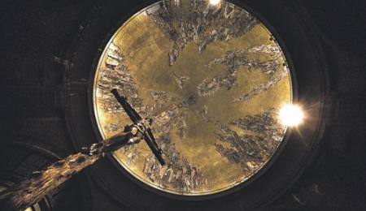
Muchos inmigrantes se escandalizan
de la frivolidad e incoherencia
de los que nos decimos cristianos.
Somos capaces de negar nuestra identidad de creyentes.
Pero hay que ver cómo reaccionamos si no se cumplen nuestros planes en asuntos de cofradías,
de primeras comuniones
o de la fiesta religiosa de nuestro pueblo.

Slide 13
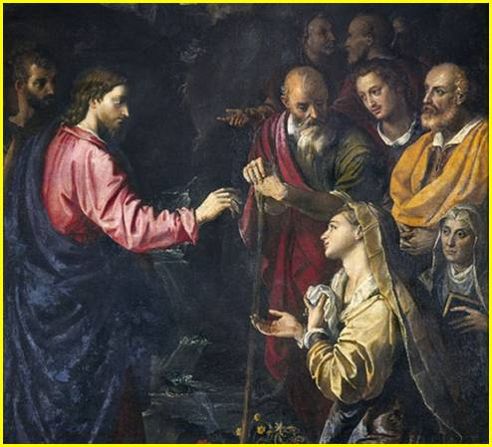
­Mujer, qué grande es tu fe:
que se cumpla lo que deseas. ­

Slide 14
La primera bienaventuranza:
¡Dichosa tú que has creído!

Slide 15
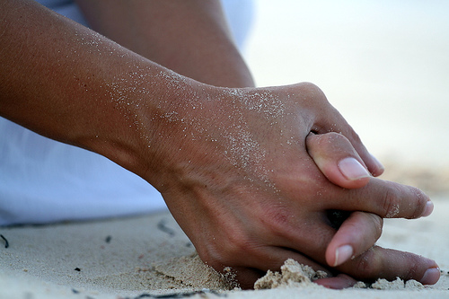
«Señor, Hijo de David, ten compasión de mí»
Es la plegaria
de los creyentes
que saben que:
no se bastan a sí mismos,
ni pueden sanarse a sí mismos,
ni salvarse a sí mismos.

Slide 16
LA PLEGARIA DE LA EXTRANJERA
«Mi Dios, sabes que yo no sé cumplir mi obligación de alabarte.
Pero alábate tú a ti mismo en mi lugar, Señor, que esa es tu verdadera alabanza».
(Plegaria de AlHalladsh, musulmán místico del siglo X)

Slide 17
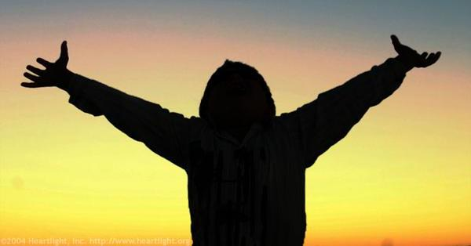
LA ORACIÓN TUYA

